Slide 1
RS Image Data

Slide 2
What is Meta Data
samples = 640
lines = 400
bands = 6
header offset = 0
file type = ENVI Standard
data type = 1
interleave = bsq
sensor type = Landsat TM
wavelength units = Micrometers
元数据是描述图像数据的数据，可以理解是图像数据文件的若干属性

Slide 3
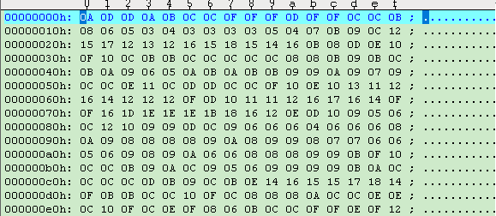
What is Image Data
Browse image data
Binary mode
00000000h is address at file
0A 0D 0D 0A 0B … is binary code of data (pixel DN)
二进制文件记录数据是按一个一个字节存放的，可以近似认为就是一个一维数组，顺序存储了大量的数据。
比如：如果我们知道存放的数据类型是unsigned char，那么0A就是数组的第一个元素的数值；若数据类型是int, 那么4个字节的组合0A 0D 0D 0A 就是描述一个int数值，这个值就是int。
注意，此处是用的16进制来显示的，即0A = 10（10进制）

Slide 4
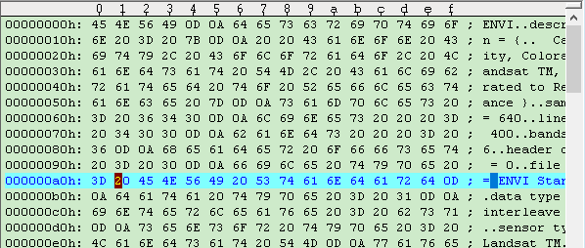
ASCII VS. Binary File
Hdr is Text – ASCII
Img is Binary
事实上，ASCII和Binary文件没有本质的区别，从存储的角度，都是记录的二进制编码，比如：’E’=0x45,图像数据的第一个像素值0x0A。
区别在于解析的方式不同。ASCII码是按照行记录，一行数据以’\n’结束，读取的时候，使用getline即可读取一行，但读取的内容中并没有’\n’，这说明换行符’\n’是用于间隔ASCII文件的。
Binary文件可就没这么多限制，二进制文件就是按照地址，给定一个长度，就可以读取出其中的值，常使用read函数。如ifstream::read(&a, sizeof(char))；此处是char a=0x0A
如ifstream::read(&a,sizeof(int));此处则是int a = 0x0A0D0D0A

Slide 5
Meta Data & Image Data
Image Data
记录图像数据，按照逐个像素，顺序记录数据，可以视为一维数组。
You know image is: Arrays
How to Convert 1D Array to 2D Arrays???
Meta Data
Tell you bands, lines, samples and interleave type (bsq,bil, or bip)
Do you think how to convert if you know bands, lines, samples and interleave.

Slide 6
Open Image Steps
目的
将img文件记录的顺序数据，转换为多个二维数组
Steps
Read Meta Data – 知道img记录的图像的属性
New Arrays to store Image – 需要分配数组来存放多个图层的图像
Read Image Data – 将img文件的内容逐个读取到前面分配的数组中
How to do？- 分解流程，分别写函数
coding

